Slide 1
7장
지능 에이전트

Slide 2
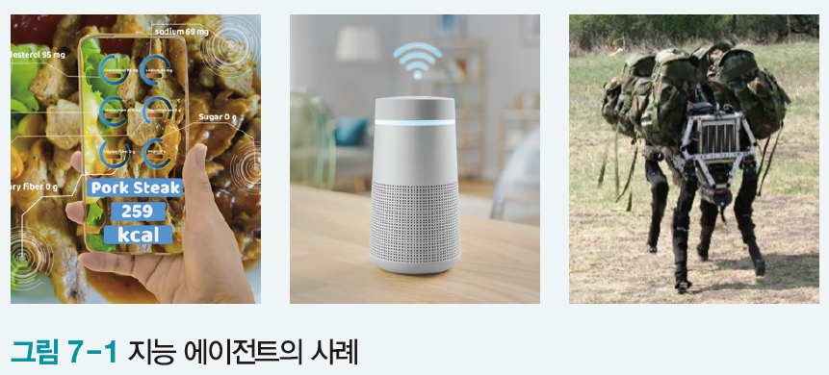
Preview
사람의 지능 행위와 지능 에이전트
사람은 주위를 센싱 → 인식 → 적절한 행위를 통해 환경과 상호작용
인공지능 제품도 비슷한 과정을 수행해야 쓸모가 있음([그림 7-1] 사례)
이 장에서는,
6장까지 내용을 확장하여 간단한 지능 에이전트 구축(사용자 인터페이스를 붙이는 실습)
지식 베이스에 대한 간단한 소개

Slide 3
7.1 지능 에이전트 시나리오
일상생활에서 특정한 일을 대행해주는 사람을 에이전트라 부름
예, 여행 에이전트는 여행 일정을 짜고 교통편과 숙소를 예약해주는 사람
컴퓨터에서 사람 일을 대신하는 소프트웨어를 에이전트라 부름
이 절에서는 사람의 지능적인 일을 대신해주는 지능 에이전트에 대해 다룸

Slide 4
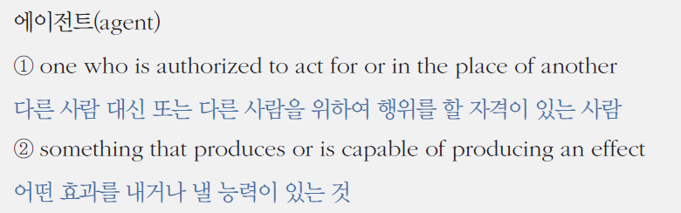
7.1.1 지능 에이전트란
웹스터 영어 사전의 정의(인공지능에서는 ②의 정의가 적절)
②의 정의에 따르면,
돌멩이는 에이전트가 아니고, 바이메탈은 에이전트임
[그림 7-1]의 음식 인식 앱은 에이전트

Slide 5
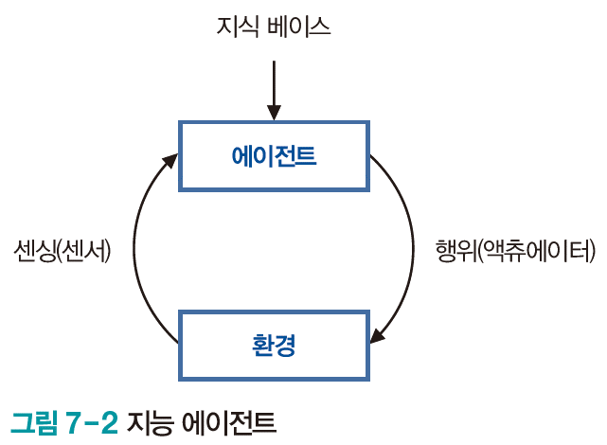
7.1.1 지능 에이전트란
지능 에이전트([그림 7-2])
로봇은 에이전트, 환경, 지식 베이스가 명확히 구분(로봇 몸과 소프트웨어가 에이전트, 카메라 등이 센서, 로봇 팔이 액추에이터)
음식 인식 앱은 구분이 조금 모호(스마트폰과 앱이 에이전트, 카메라는 센서, 화면과 스피커가 액추에이터)
지식 베이스
지식 표현을 위한 프레임, 의미망, 온톨로지, 규칙 기반 방법으로 구축(7.4절에서 간략히 소개)

Slide 6
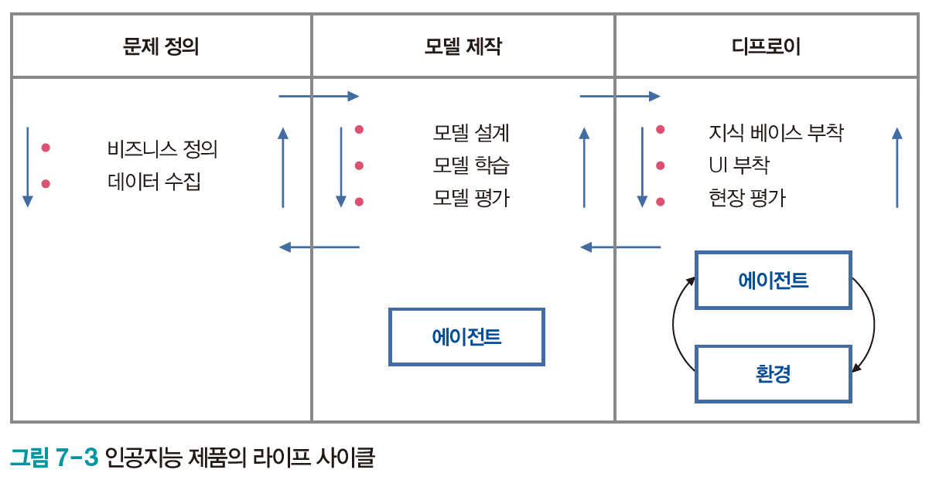
7.1.2 라이프 사이클
지능 에이전트의 라이프 사이클
단계 1: 문제 정의
비즈니스 정의(음식 인식 앱의 경우, 음식의 범위, 음식의 계층 구조 등을 결정)
데이터 수집(현장을 대변하는 다양한 음식 영상 수집, 데이터가 가장 중요한 산출물)

Slide 7
7.1.2 라이프 사이클
지능 에이전트의 라이프 사이클(…앞에서 계속)
단계 2: 모델 제작
컨볼루션 신경망, 순환 신경망, 강화 학습 등에서 어떤 것을 사용할 지 결정
모델의 구조 설계, 모델 학습, 성능 평가를 수행(교차 검증을 사용하여 성능 평가 신뢰도를 확보)
단계 3: 디프로이
자체 서버 사용 또는 클라우드를 구매해 사용
현대에는 주로 웹 또는 앱 인터페이스를 사용함
세 단계는 순환
운영 환경이나 사용자의 요구사항이 바뀌므로 꾸준히 업그레이드 필요
예, 한식으로 국한했는데 세계 음식으로 업그레이드
이 책은 공개 데이터를 사용하므로 [그림 7-3]에서 모델 제작에 집중
7.2절에서 디프로이 단계를 간략히 다룸

Slide 8
7.2 지능 에이전트 만들기
이 절에서는,
6장에서 학습한 모델에 간단한 사용자 인터페이스를 붙여 지능 에이전트로 확장하는 실습

Slide 9
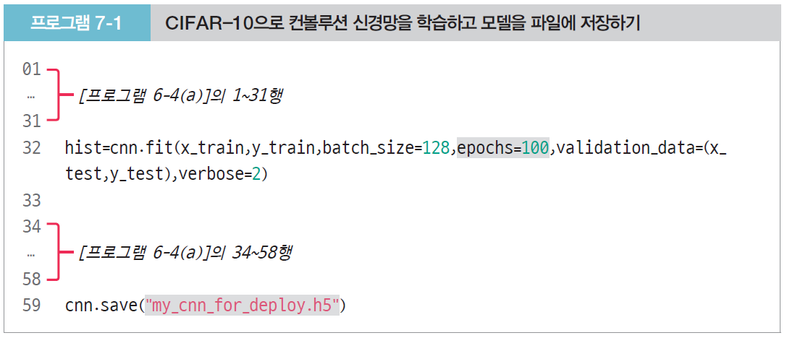
7.2.1 영상 바구니 담기
영상 바구니 담기 시나리오
영상을 분류하고 분류 결과에 따라 해당 폴더에 영상을 저장하는 서비스
구글 포토와 비슷
모델을 학습하고 저장하기
CIFAR-10으로 컨볼루션 신경망을 학습
디프로이할 때 충분한 계산 자원을 사용하여 학습하는데
이 과정을 모방하기 위해 epochs을 늘려 학습
디프로이에 쓰기 위해 학습된 모델을 저장

Slide 10
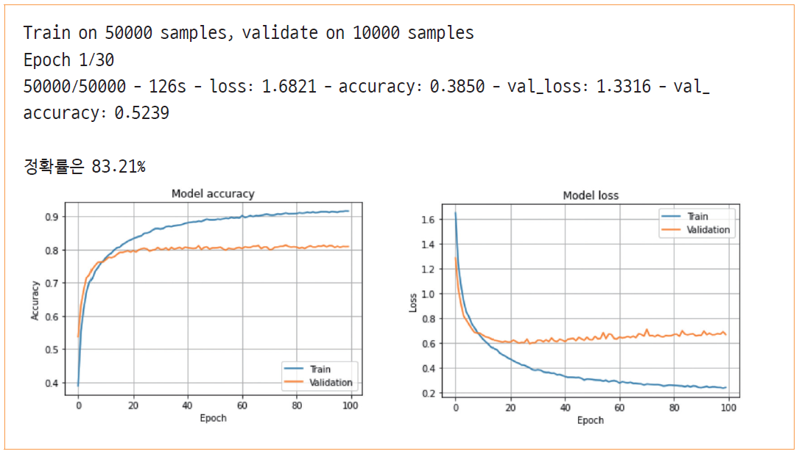
7.2.1 영상 바구니 담기
83.21% 정확률의 모델 확보

Slide 11
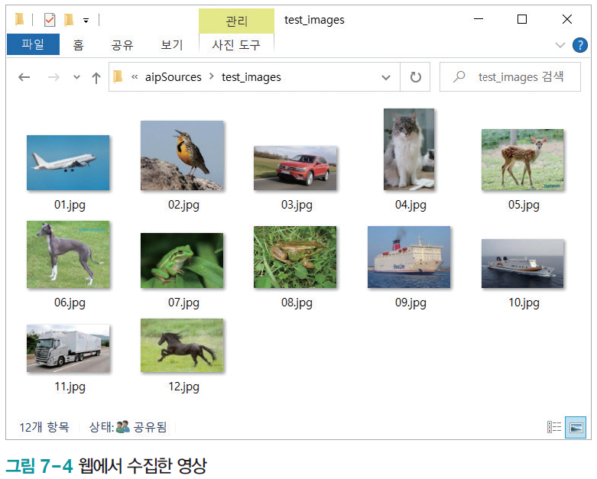
7.2.1 영상 바구니 담기
영상을 인식하고 부류 확률을 막대로 그림
테스트 영상에 대해 인식한 결과를 보여주는 인터페이스 제작
여기서는 새로 획득한 영상을 폴더에 담아두고 인식하는 원시적인 인터페이스 제작
작업 폴더 아래에 test_images라는 폴더를 만들고 수집한 영상 저장([그림 7-4])

Slide 12
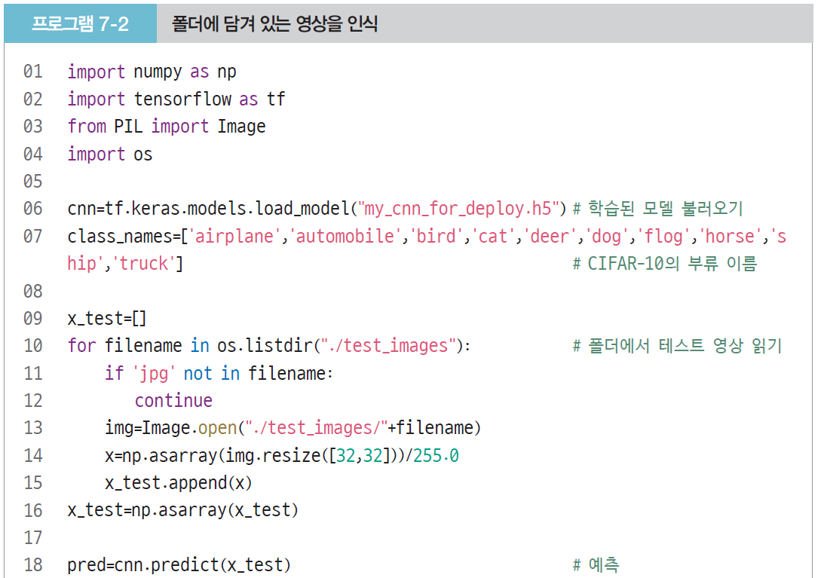
7.2.1 영상 바구니 담기
[프로그램 7-2]
[프로그램 7-1]에서 저장해둔 모델을 읽기

Slide 13
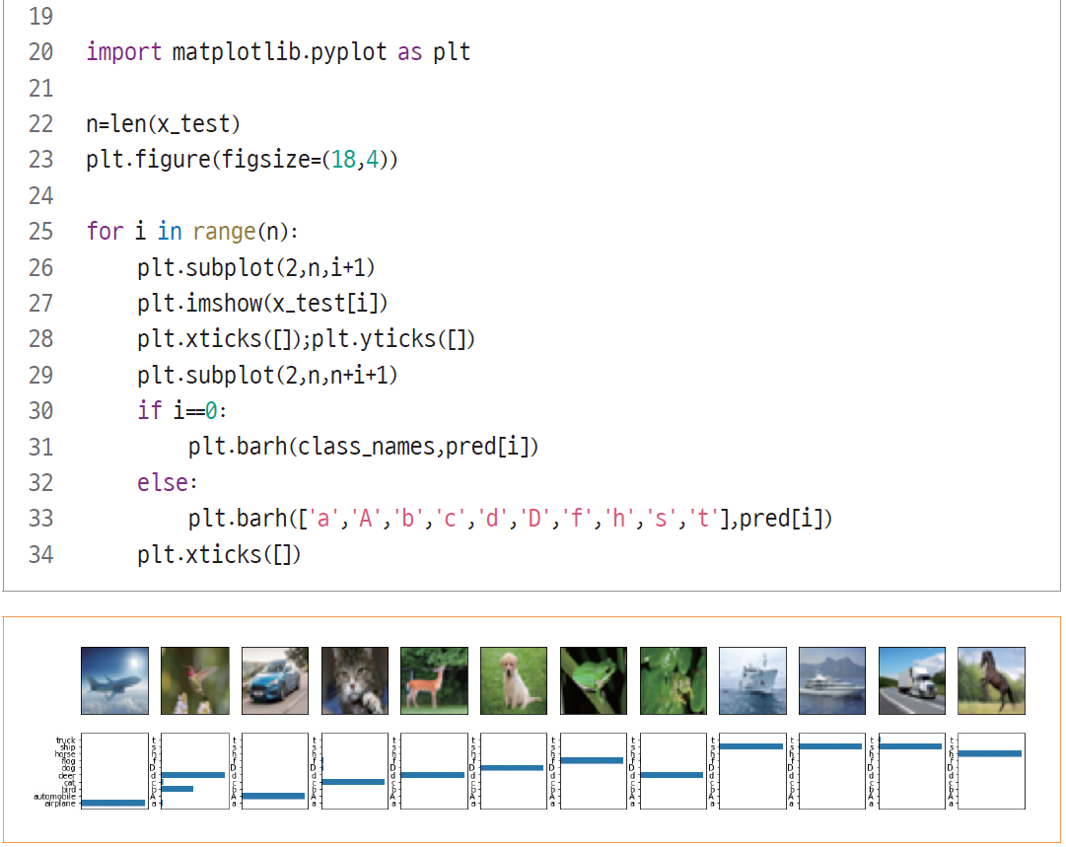
7.2.1 영상 바구니 담기
9개는 맞게 분류, 3개는 틀리게 분류

Slide 14
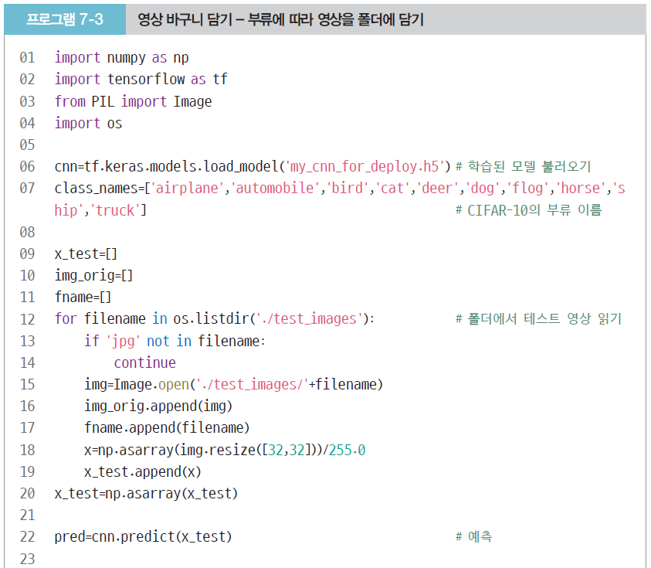
7.2.1 영상 바구니 담기
영상 바구니 담기 [프로그램 7-3]
[프로그램 7-1]에서 저장해둔 모델을 읽기

Slide 15
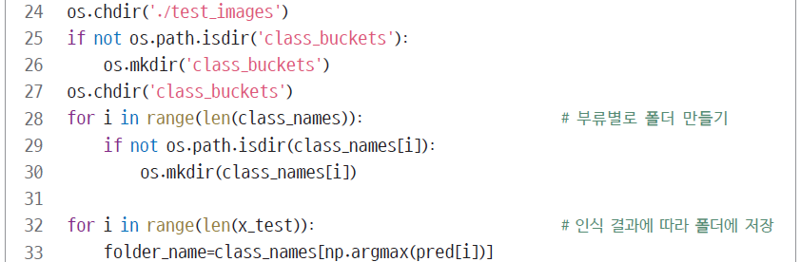
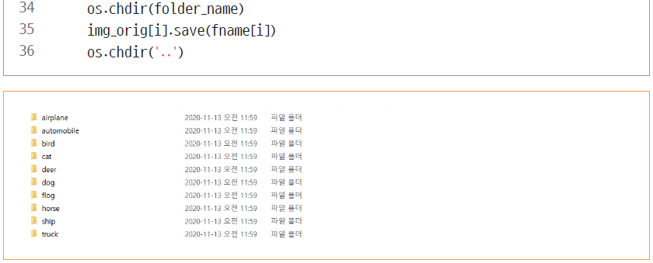
7.2.1 영상 바구니 담기
24~30행: test_images 밑에 class_buckets 폴더를 만들고
그 밑에 10 개 부류에 해당하는 폴더 만듦
32~36행: 인식 결과를 저장한 pred에 따라
해당 폴더에 원본 영상 저장
프로그램 실행 결과로
만들어진 10개 폴더

Slide 16
7.2.1 영상 바구니 담기
기능 확장하기
[프로그램 7-3]은 구글 포토의 원시 버전(구글 포토는 촬영 장소와 사물에 따라 영상을 구분 등의 기능. 콜라주 또는 애니메이션 기능 등 제공)
[프로그램 7-3]의 확장
CIFAR-10보다 큰 ImageNet 데이터셋으로 학습
장소나 사물에 따라 분류하는 기능 추가
웹 또는 앱 인터페이스 부착
반려견과 함께 있는 사진만 골라주는 기능 등을 추가하여 경쟁력을 갖춤

Slide 17
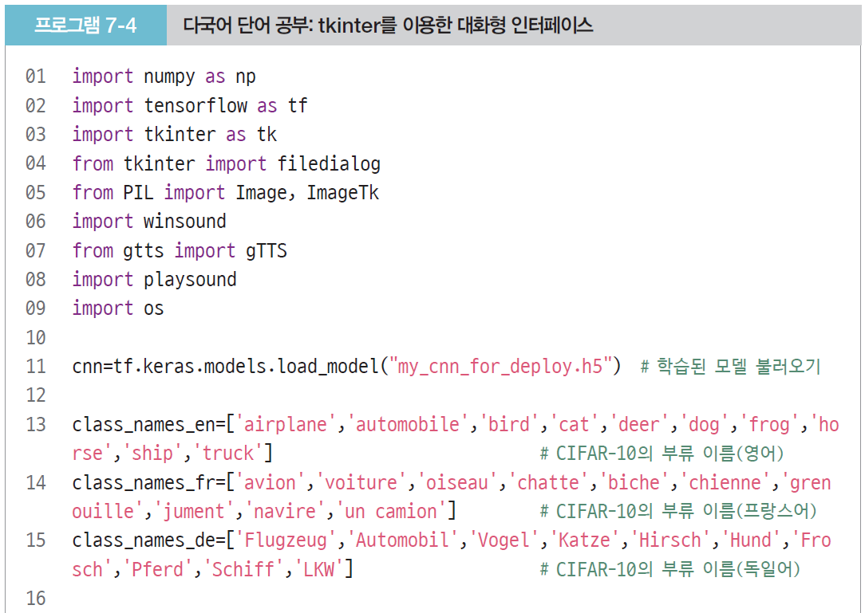
7.2.2 다국어 단어 공부 1 - tkinter를 이용한 대화형 인터페이스
[프로그램 7-4]
tkinter 라이브러리를 활용해 사용자 인터페이스 부착
gtts 라이브러리를 활용해 단어 발음을 들려줌
[프로그램 7-1]에서 저장해둔 모델을 읽기

Slide 18
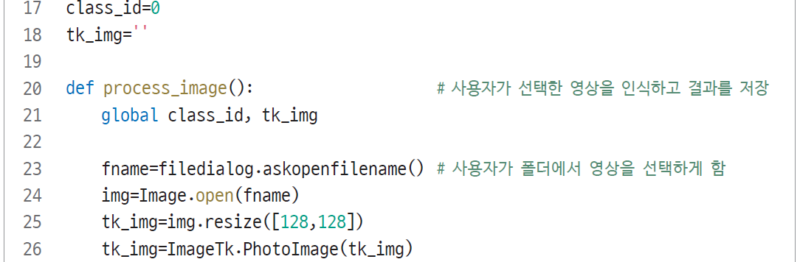
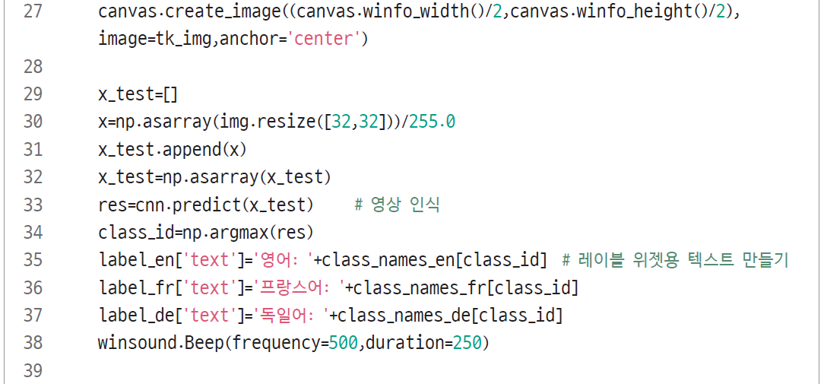
7.2.2 다국어 단어 공부 1 - tkinter를 이용한 대화형 인터페이스
<영상 선택> 버튼을 클릭했을 때 실행되는 콜백 함수

Slide 19
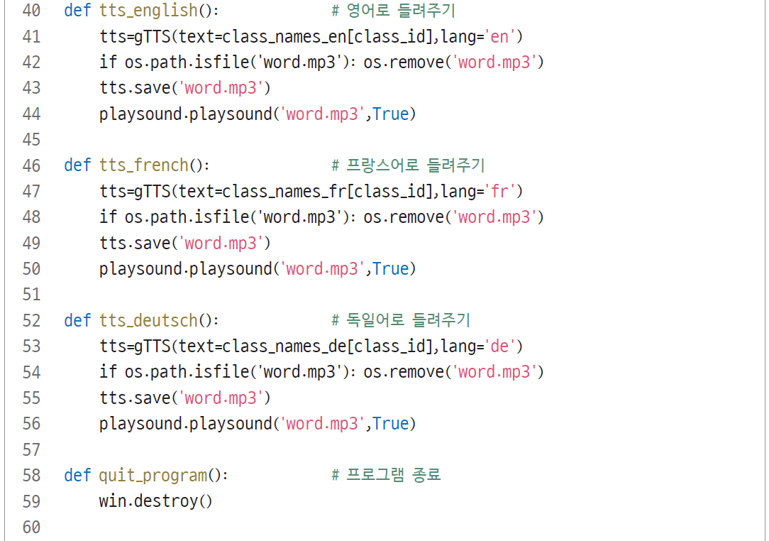
7.2.2 다국어 단어 공부 1 - tkinter를 이용한 대화형 인터페이스
tts_english, tts_french,
tts_deutsch는 <듣기>
버튼을 클릭했을 때
실행되는 콜백 함수
<끝내기> 버튼을 클릭했을 때 실행되는 콜백 함수

Slide 20
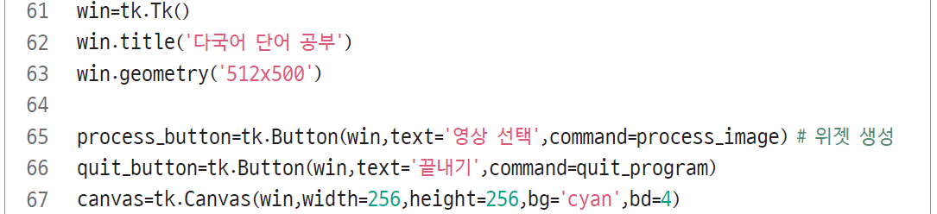
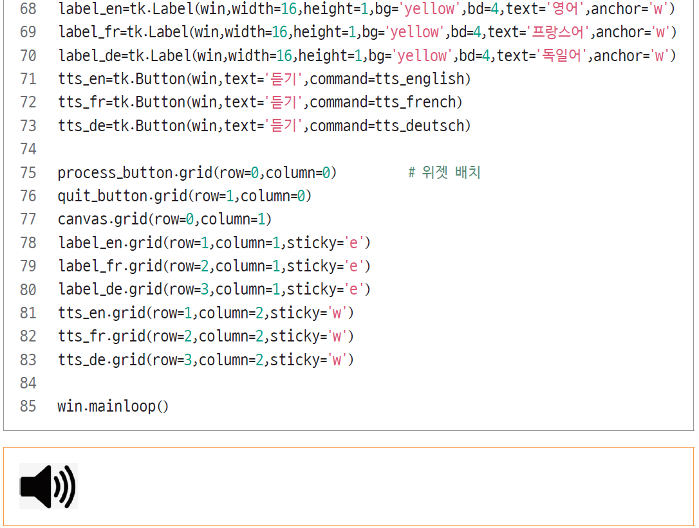
7.2.2 다국어 단어 공부 1 - tkinter를 이용한 대화형 인터페이스
버튼을 클릭하면 호출되는 콜백 함수
버튼을 클릭하면 호출되는 콜백 함수

Slide 21
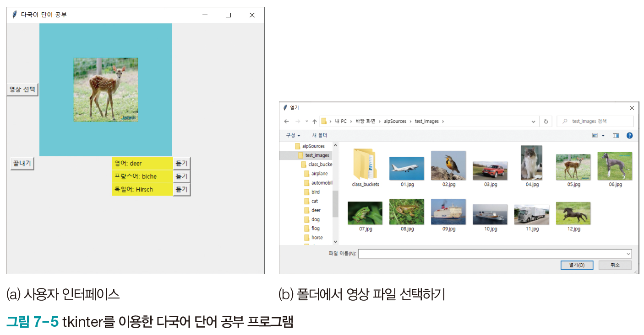
7.2.2 다국어 단어 공부 1 - tkinter를 이용한 대화형 인터페이스

Slide 22
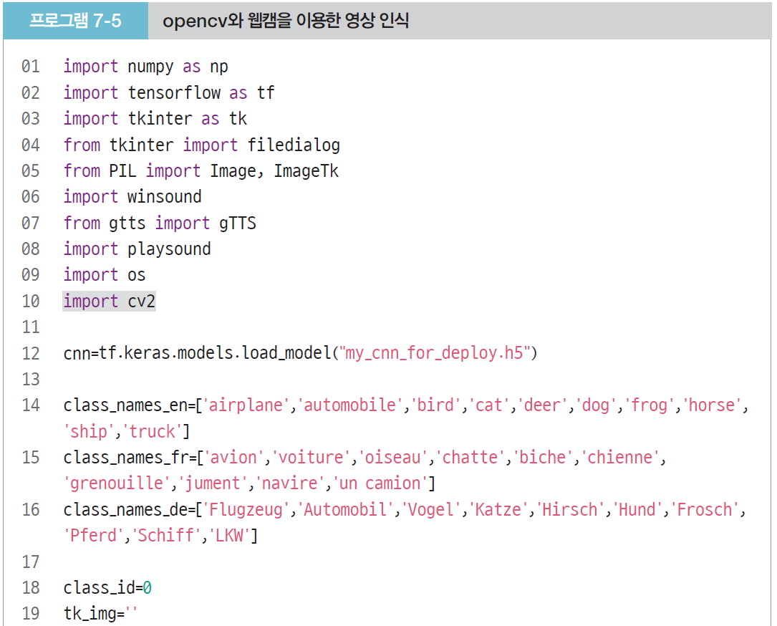
7.2.3 다국어 단어 공부 2 – opencv와 웹캠을 이용한 대화형 인터페이스
[프로그램 7-5]
웹캠에서 들어오는 영상을 인식하는 방식으로 인터페이스 개선(웹캠은 opencv로 제어)
[프로그램 7-4]와 비슷한데 달라진 곳은 음영으로 표시

Slide 23
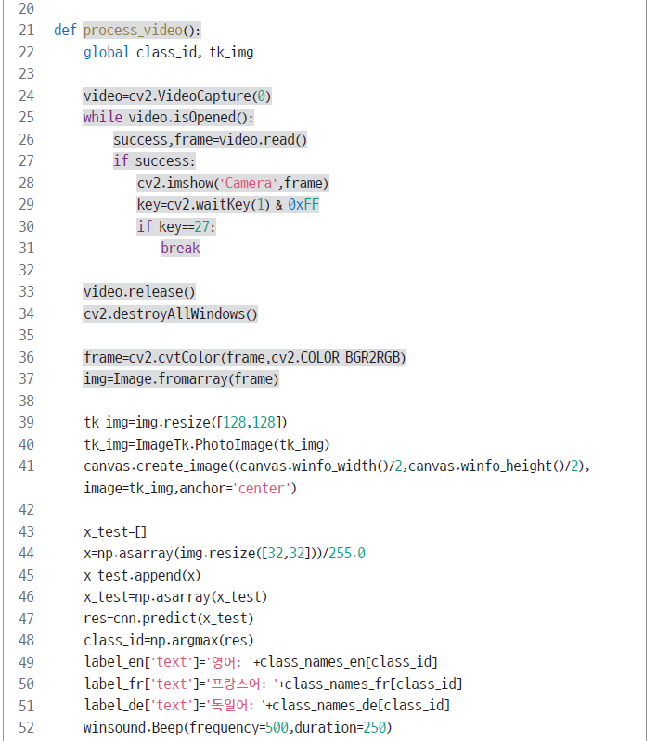
7.2.3 다국어 단어 공부 2 – opencv와 웹캠을 이용한 대화형 인터페이스
사용자가 ESC 키(아스키 27)를
누르는 순간의 영상 획득)

Slide 24
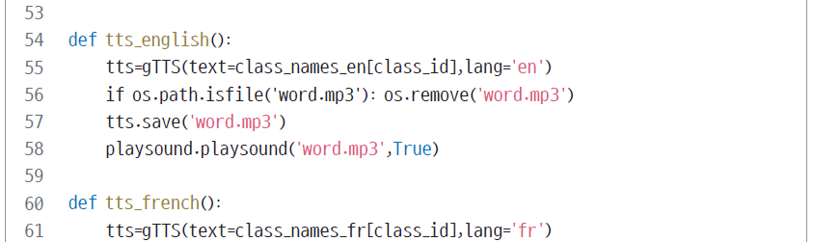
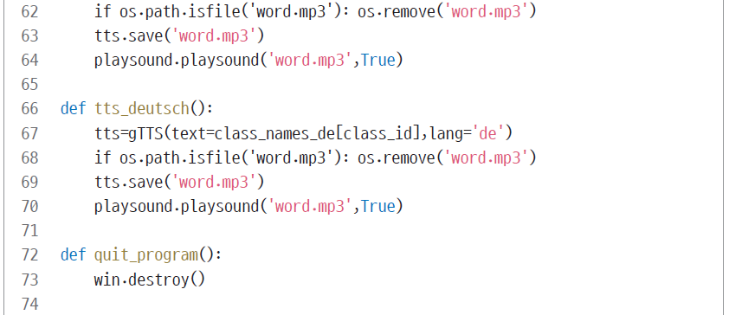
7.2.3 다국어 단어 공부 2 – opencv와 웹캠을 이용한 대화형 인터페이스
사용자가 ESC 키(아스키 27)를
누르는 순간의 영상 획득)

Slide 25
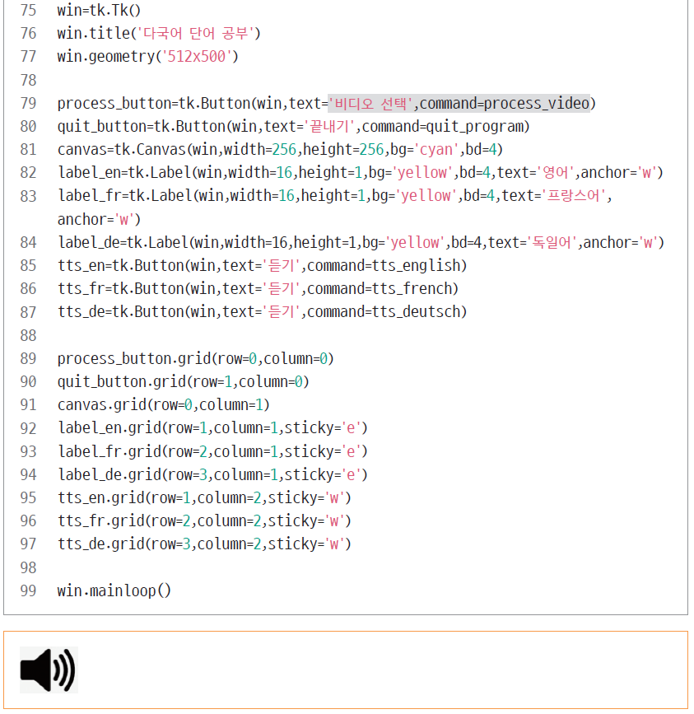
7.2.3 다국어 단어 공부 2 – opencv와 웹캠을 이용한 대화형 인터페이스

Slide 26
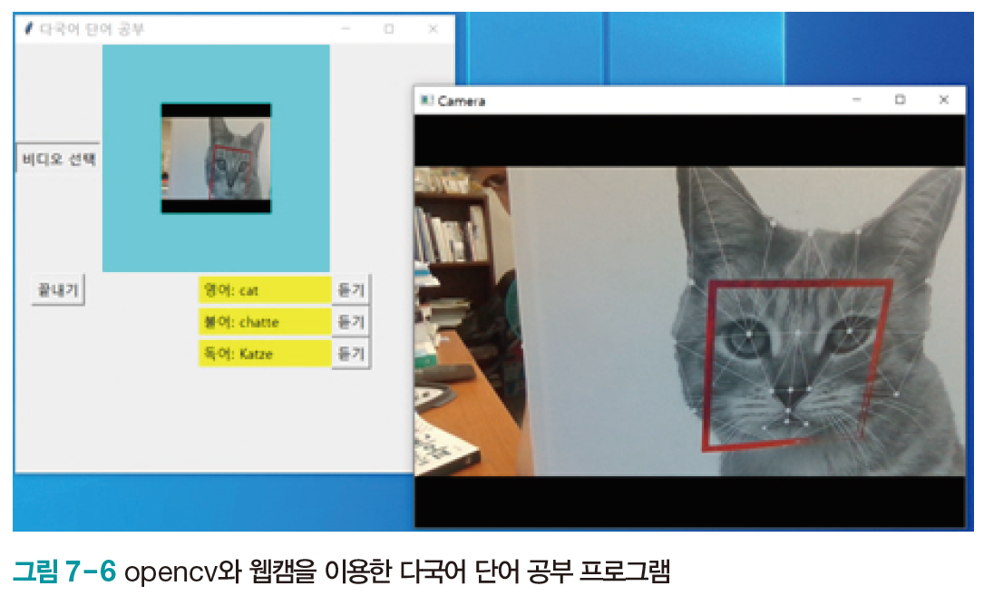
7.2.3 다국어 단어 공부 2 – opencv와 웹캠을 이용한 대화형 인터페이스

Slide 27
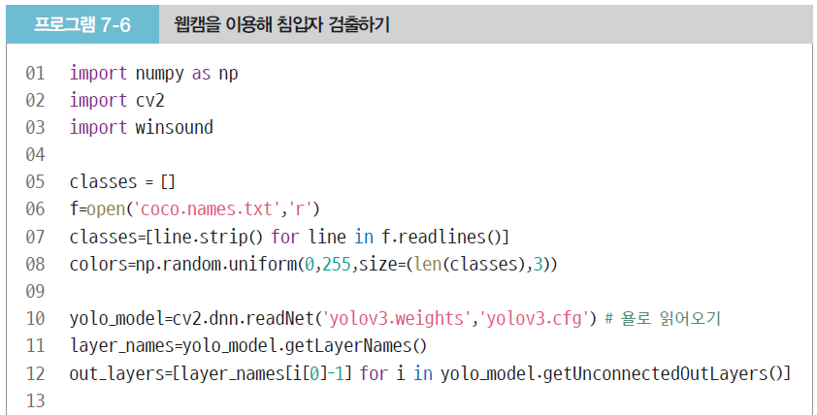
7.2.4 집 지킴이 – YOLOv3를 이용한 침입자 검출
[프로그램 7-6]
6.8.2절의 욜로를 이용한 물체 검출을 확장하여 빈 집에 사람이 나타나면 경고음을 울려주는 프로그램
[프로그램 7-5]와 [프로그램 6-12]를 결합하여 만듦
욜로 모델을 읽어오기 ([프로그램 6-12] 참조)

Slide 28
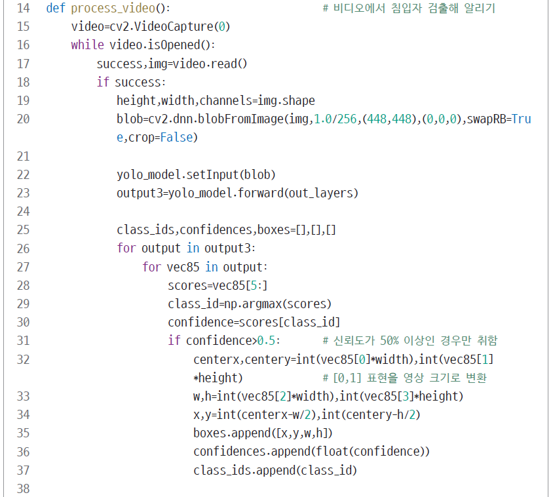
7.2.4 집 지킴이 – YOLOv3를 이용한 침입자 검출
동영상에서 추출한 영상을 욜로에 입력하고 처리

Slide 29
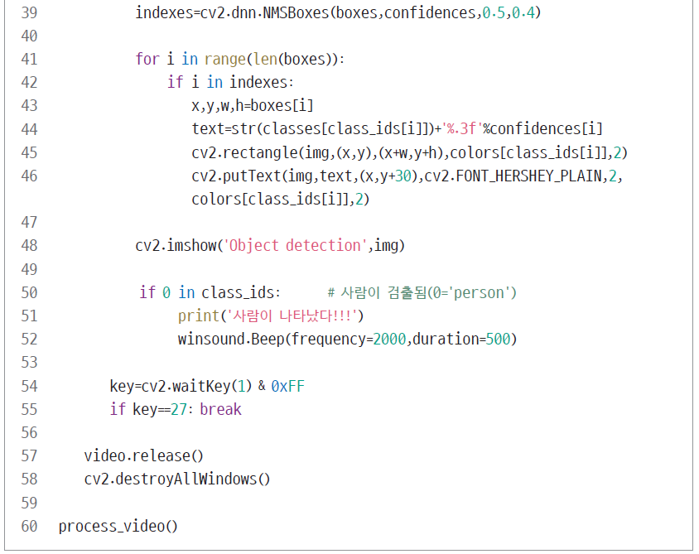
7.2.4 집 지킴이 – YOLOv3를 이용한 침입자 검출

Slide 30
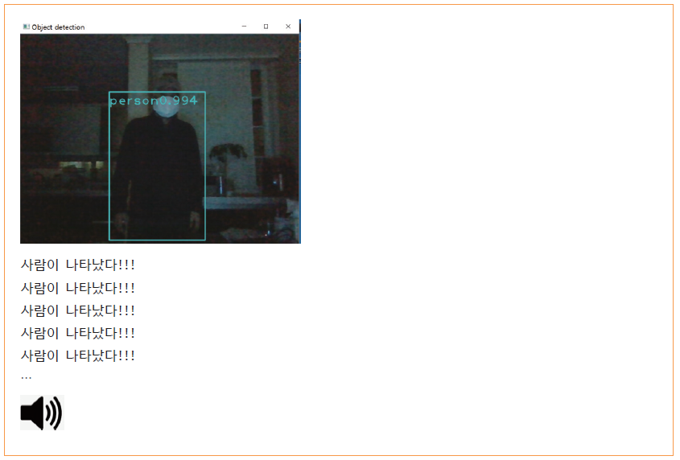
7.2.4 집 지킴이 – YOLOv3를 이용한 침입자 검출

Slide 31
7.3 고급 인터페이스를 갖춘 지능 에이전트
인터페이스 방식
앞 절에서는 패키지 소프트웨어 방식의 인터페이스 사용
이 절에서는
현대적인 웹 방식 또는 앱 방식에 대한 기초 지식을 간략히 소개
로봇에 대한 간략한 소개

Slide 32
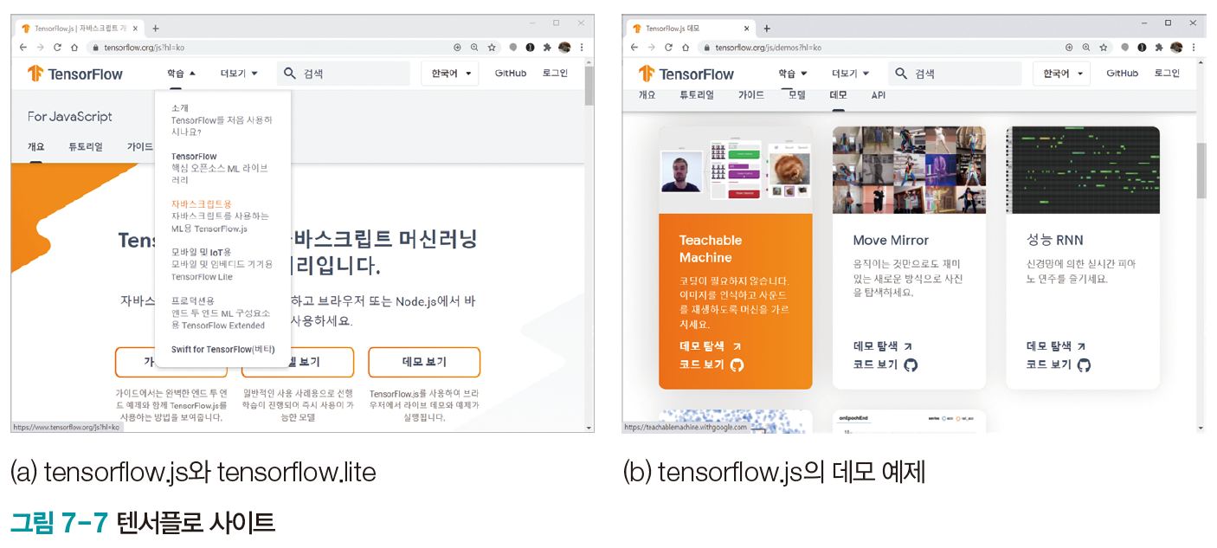
7.3.1 웹과 앱
웹 프로그래밍
HTML과 자바스크립트라는 웹 언어에 대한 지식 필요
HTML은 웹 브라우저에 표시되는 문서를 표현하는 언어
자바스크립트는 쌍방향 상호작용을 해주는 언어
웹 서비스하려면 서버 필요
자신의 컴퓨터를 웹 서버로 설정 또는 glitch.com과 같은 무료 서비스 활용
텐서플로 프로그램을 웹과 연결하려면 tensorflow.js를 사용하면 됨([그림 7-7])

Slide 33
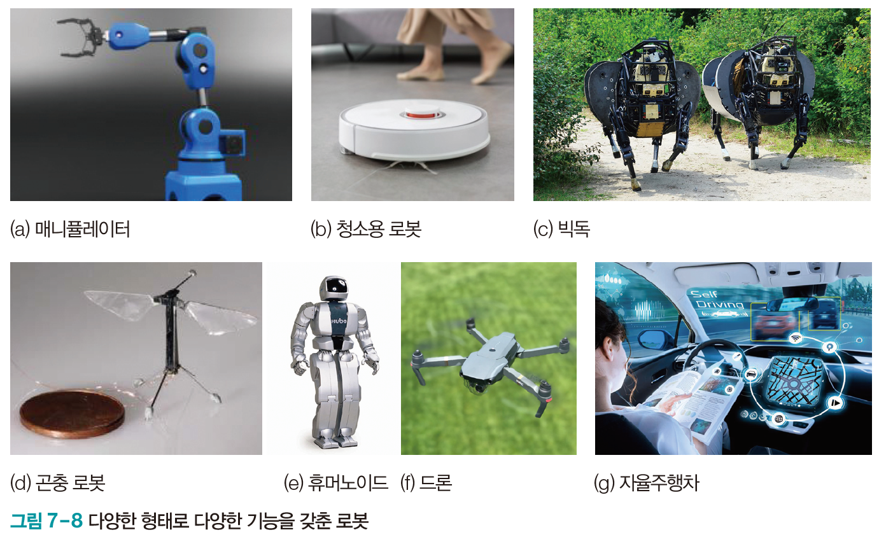
7.3.2 로봇
로봇은 가장 활동적인 지능 에이전트

Slide 34
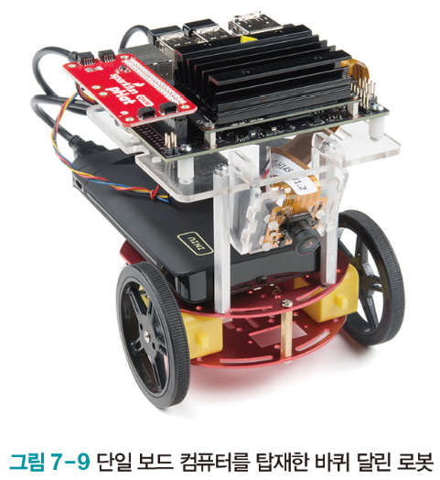
7.3.2 로봇
지능 로봇의 수준(아래로 가면서 불확실성이 큰 과업 처리)
조립용 로봇: 이동 궤적을 정해주면 충실하게 단순 반복 작업 수행
자세가 제멋대로인 부품을 집는 로봇: 컴퓨터 비전을 통한 인식 필요
청소용 로봇: 카메라, 거리 센서, 적외선 센서 등이 필요하고 검출과 인식 알고리즘 필요. 경로 계획 알고리즘 필요
모르는 건물에 진입해 작전 수행하는 빅독: 위치 파악과 지도 제작을 동시에 수행하는 SLAMsimultaneous localization and mapping 필요
휴머노이드: 혼잡한 공간 이동, 물체 인식과 음성 인식. 상대의 표정을 인식
로봇 프로그래밍 교육
주로 단일 보드 컴퓨터(라즈베리파이, 젯슨, 오드로이드 등)를 탑재한 바퀴 달린 로봇 활용
표준 미들웨어인 ROS_{robot operating system} 상에서 프로그래밍

Slide 35
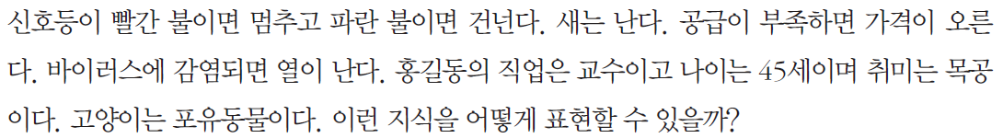
7.4 지식 표현과 추론
지능 에이전트는 지식 베이스가 필요
예) 다국어 단어 공부 제품([프로그램 7-5])은 동의어와 예문 등의 지식 베이스를 갖추면 제 모습이 됨
지식 표현과 추론
인간 지능의 핵심이지만 인공지능에서는 미숙한 분야. 인간 지능과 인공지능의 격차가 가장 큰 연구 주제
이 절에서는 대표적인 방법을 간략히 소개

Slide 36
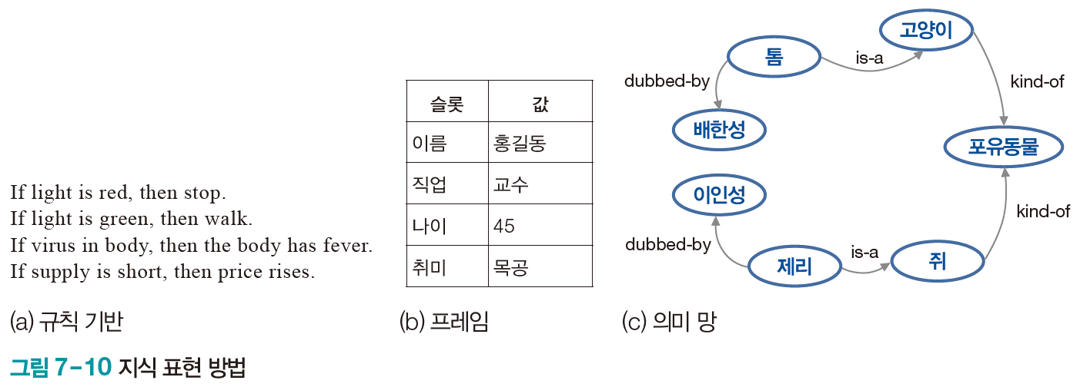
7.4.1 지식 표현 방법론
규칙 기반
if-then 구절로 지식을 표현
1980대에 전문가 시스템을 만드는 중요 기술(Dendral, Mycin 등의 전문가 시스템)
프레임
슬롯-값 쌍으로 지식 표현(프로그래밍 언어의 구조체 또는 데이터베이스의 관계와 유사)
KL-One 패키지: 개념으로 지식을 표현하고 연역적 분류기로 추론 수행
의미망
그래프로 지식을 표현(is-a와 kind-of 관계를 주로 사용)

Slide 37
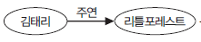
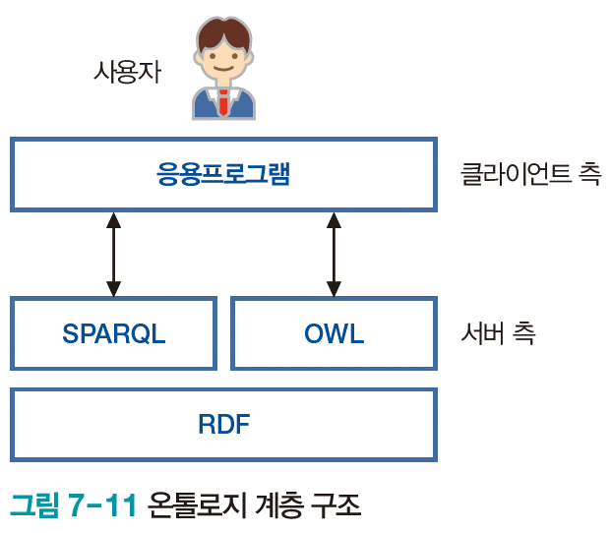
7.4.1 지식 표현 방법론
온톨로지
RDF_{resource description framework}는 방대한 수의 트리플을 표현, 저장, 관리하는 기술
주어, 술어, 목적어로 구성된 트리플 사용 , 예)
온톨로지의 계층 구조
SPARQL은 RDF에서 동작하는 표준 질의 언어
OWL은 RDF에서 동작하는 대표적 온톨로지 언어
OWL을 구현한 소프트웨어로 Protégé와 지식 그래프
온톨로지로 구현한 지식 베이스
Cyc(최대 규모 지식 베이스 구축 프로젝트였으나 사실상 실패)
WordNet(인간 어휘 전반을 상위어, 하위어, 유사어로 연결한 지식 베이스)

Slide 38
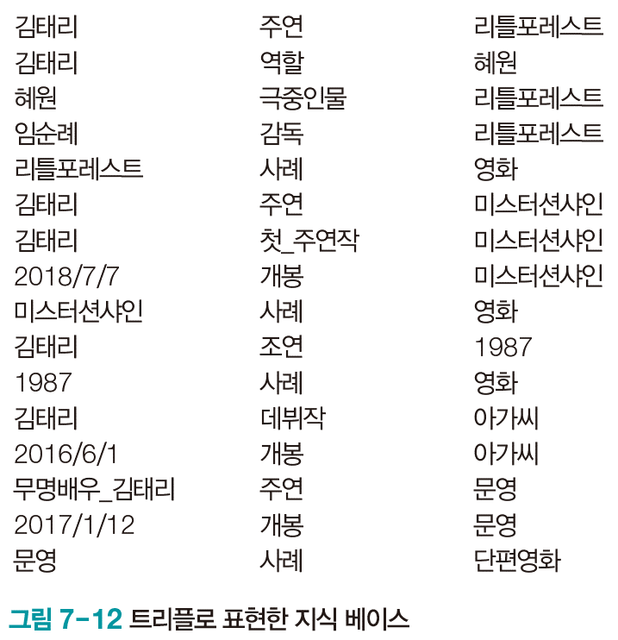
7.4.2 지식 그래프
현재 가장 널리 쓰이는 지식 표현 방법
예) 구글의 지식 그래프는 2016년 기준으로 700억개의 사실을 포함한 방대한 지식 베이스
지식 그래프와 추론
예) 트리플로 표현한 김태리에 대한 지식 베이스인 [그림 7-12]
지식 그래프 구현 방법: 큐레이션(Cyc, WordNet), 협업(Wikidata, Freebase), 자연어 처리(Yago, DBpedia, Knowledge vault)

Slide 39
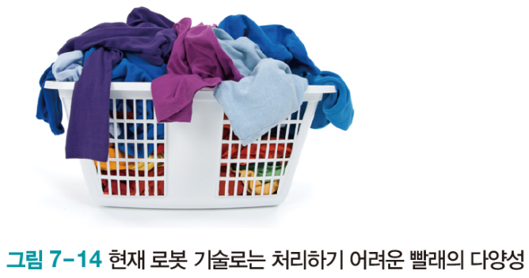
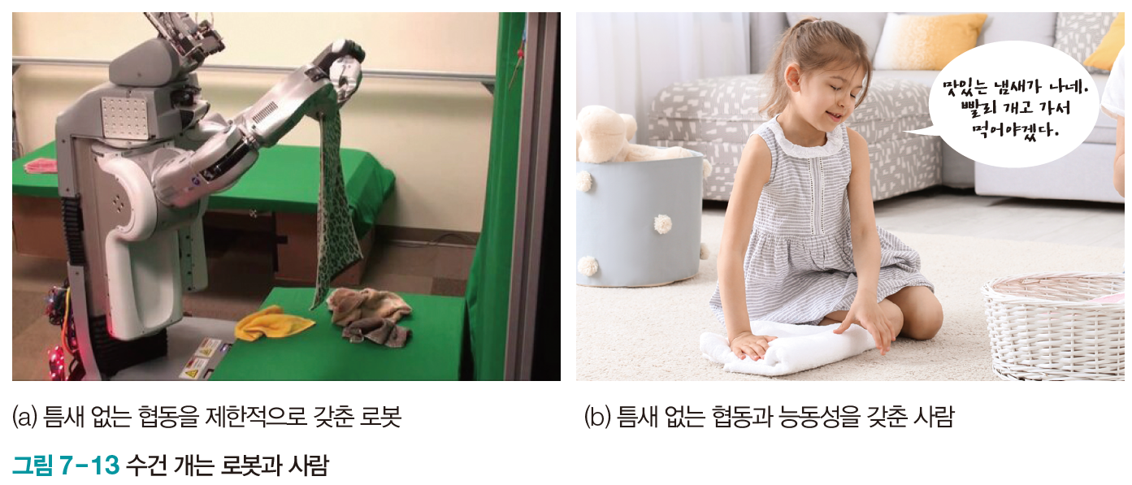
7.5 틈새 없는 협동과 능동성을 갖춘 지능 에이전트
틈새 없는 협동_{seamless coordination}
컴퓨터 비전과 로봇 손이 협동하는 시각 서보잉_{visual servoing} (예, 수건 개는 로봇) – 기술 한계
인간은 완벽하게 틈새 없는 협동을 함
능동성_{proactive}
사람은 과업에서 과업으로 틈새 없이 전환(자신이 다음에 벌일 일을 주도적으로 구상)
로봇은 매우 제한적으로 능동성 발휘(어떻게 빨래 개는 과업에서 밥 먹는 과업으로 자연스럽게 전환할 수 있을까?)

